Slide 1
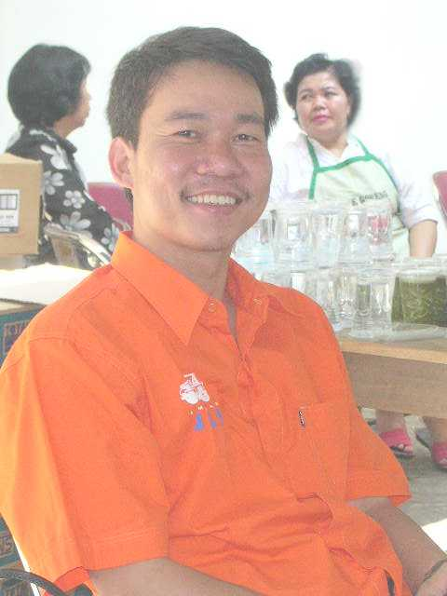
Konseling & Psikoterapi
Siswanto

Slide 2
Pengertian Konseling & Psikoterapi
Konseling dan psikoterapi = usaha untuk memberikan bantuan psikologis
psikoterapi (psike = jiwa/mental dan terapi = penyembuhan) dapat diartikan sebagai penyembuhan jiwa atau penyembuhan mental
Corsini (1989) konseling dan psikoterapi bukan berbeda secara kualitatif tetapi perbedaannya pada tingkat kuantitatif

Slide 3
Beda Konseling & Psikoterapi Corey (1988)
Konseling
peningkatan kesadaran dan kemungkinan memilih
berjangka pendek
difokuskan pada masalah
membantu individu untuk menyingkirkan hal-hal yang menghambat pertumbuhannya
individu dibantu untuk menemukan sumber-sumber pribadi agar bisa hidup lebih efektif
Psikoterapi
difokuskan pada proses-proses tak sadar
berurusan dengan pengubahan struktur kepribadian
mengarah pada pemahaman diri yang intensif tentang dinamika-dinamika yang bertanggung jawab atas terjadinya krisis-krisis kehidupan ketimbang hanya berurusan dengan usaha mengatasi krisis kehidupan tertentu.

Slide 4
Beda Konseling & Psikoterapi Prawitasari (2002)
konseling lebih sebagai pemecahan masalah yang disediakan oleh konselor (dominan pada tataran kognitif)
psikoterapi lebih sebagai proses koreksi pengalaman emosi

Slide 5
Konseling dan Nasehat
Konseling ≠ Pemberian Nasehat
Konseling = Mendengar
Nasehat = Bicara
Empati ?
Keterbukaan?
Posisi?

Slide 6
Tujuan konseling dan psikoterapi
Memperkuat motivasi
Mengurangi tekanan emosi (katarsis)
Membantu klien mengembangkan potensi yang dimiliki
Mengubah kebiasaan yang maladaptif
Mengubah struktur kognitif
Meningkatkan pengetahuan dan kapasitas untuk mengambil keputusan dengan tepat
Meningkatkan pengetahuan diri/insight
Meningkatkan hubungan antar pribadi
Mengubah lingkungan sosial individu (terutama klien anak-anak)
Mengubah proses somatik untuk mengurangi rasa sakit dan meningkatkan kesadaran tubuh
Mengembangkan kesadaran, kontrol dan kreativitas

Slide 7
Fungsi konseling & Psikoterapi
Menyadari kekuatan-kekuatan yang dimiliki
Menemukan hal-hal yang merintangi penggunaan kekuatan-kekuatan tersebut
Memperjelas menjadi pribadi macam apa yang mereka inginkan

Slide 8
Tugas konselor & psikoterapis
Memberikan dukungan dan kehangatan
Menantang dan mengkonfrontasikan hal-hal yang tidak selaras

Slide 9
Kondisi yang mendukung terjadinya proses pemulihan
Individu mengalami kembali, bukan hanya membicarakan pengalaman
Adanya kesempatan untuk belajar kembali
Hubungan yang menyembuhkan
Adanya motivasi, keyakinan dan harapan pada diri klien

Slide 10
Kepribadian dan kebutuhan konselor yang perlu diwaspadai
Nilai-nilai dan filsafat hidup
Titik buta/distorsi terhadap realita (c/: prasangka)
Kebutuhan akan kontrol/kuasa
Kebutuhan untuk membantu, menasehati, mengasuh
Kebutuhan untuk mengubah orang lain
Kebutuhan untuk dihargai
Kebutuhan untuk merasa mampu/berhasil

Slide 11
Ciri-Ciri konselor yang terapeutik 1)
Mereka telah menemukan jalan-jalan mereka sendiri/menjadi otentik
Mereka memiliki respek diri dan penghargaan terhadap diri sendiri
Mereka mampu merasa OK dengan orang lain dan mendorong orang lain untuk merasa OK juga.
Mereka menyadari dan menerima kekuasaan mereka
Mereka terbuka terhadap perubahan, terutama yang berhubungan dengan diri mereka dan bersedia mengambil resiko lebih banyak

Slide 12
Ciri-Ciri konselor yang terapeutik 2)
Mereka berada dalam proses meningkatkan kesadaran terhadap diri sendiri dan orang lain
Mereka bersedia dan mampu toleran terhadap keberdwiartian
Mereka memiliki identitas
Mereka sanggup memberikan empati yang nonposesif
Mereka hidup
Mereka nyata, selaras, tulus dan jujur

Slide 13
Ciri-Ciri konselor yang terapeutik 3)
Mereka mampu memberi dan menerima cinta
Mereka hidup pada saat sekarang
Mereka membuat kesalahan-kesalahan namun bersedia mengakui kesalahan-kesalahan tersebut
Mereka mampu terlibat secara mendalam pada pekerjaan dan proyek-proyek kreatif mereka, namun tidak diperbudak oleh pekerjaan
Mereka mampu menghidupkan dan menciptakan kembali hubungan-hubungan yang penting dalam hidup mereka

Slide 14
Masalah-masalah yang sering dihadapi konselor pemula 1)
Kecemasan
Berpikir dan merasa harus sempurna
Mengartikan diam sebagai pengalaman yang mengancam
Berhadapan dengan klien yang bersifat penuntut
Menangani klien yang tidak berkomitmen
Hubungan sosial dengan klien
Mengharapkan hasil seketika
Keinginan untuk berhasil dalam menangani setiap klien
Takut menjadi diri sendiri

Slide 15
Masalah-masalah yang sering dihadapi konselor pemula 2)
Takut untuk jujur kepada klien
Penipuan diri
Kehilangan diri
Pengembangan rasa humor
Pemantapan tujuan-tujuan yang realistis
Pemberian nasehat
Sugesti dan persuasi
Kehati-hatian yang realistis
Mengembangkan gaya konseling sendiri

Slide 16
Tahap-tahap konseling & psikoterapi
Wawancara awal
dibina rapport, aturan, komitmen dan kontrak
Proses konseling
menggali permasalahan, membangun hubungan yang kondusif bagi proses pemulihan, menolong dan mengarahkan klien untuk mengerti akar permasalahan yang sebenarnya, menerimanya dan alternatif pemecahannya
Pengertian ke tindakan
merumuskan langkah-langkah/tindakan yang akan dilakukan untuk menanggulangi masalah tersebu
Akhir konseling
kesanggupan klien untuk menjalankan apa yang telah disepakati, munculnya perasaan lega, serta dukungan dari konselor

Slide 17
Intervensi dasar dalam konseling & psikoterapi1)
1. Bertanya
tidak boleh seperti interogasi
bersifat eksplorasi (“bagaimana”)
berupa pernyataan, dikaitkan dengan apa yang dinyatakan klien sebelumnya
usahakan jawabannya panjang (pertanyaan terbuka)
hindari bertanya “mengapa”
sambil melakukan observasi

Slide 18
Intervensi dasar dalam konseling & Psikoterapi2)
2. Dukungan dan pemberian keyakinan
bahasa non verbal yang menyatakan persetujuan, mengerti, tidak tahu (anggukan, “yaa”, “hhm…hhm..” gelengan) dan lain-lain

Slide 19
Intervensi dasar dalam konseling & Psikoterapi 3)
3. Konfrontasi
bila hubungan telah baik
klien telah siap/terbuka untuk menerima
bila ada kesenjangan dengan apa yang dikatakan dengan yang diekspresikan, kenyataan dengan yang dipikirkan dan lain-lain
bila klien menghindari suatu topik/berhenti membicarakan suatu hal

Slide 20
Intervensi dasar dalam konseling & psikoterapi4)
4. Penafsiran dan refleksi
bila data telah cukup terkumpul
penafsiran/interpretasi hanyalah asumsi, belum pasti benar
menggunakan kata-kata: “mungkin, nampaknya, sepertinya, kelihatannya”
diberikan bila klien dalam keadaan positif

Slide 21
Keterampilan dasar konselor (Attending Skill)
1. Komunikasi
Non verbal
penggunaan waktu
bahasa tubuh (tatapan mata, kulit wajah, gerak-gerik dll)
suara
lingkungan (jarak, pakaian, posisi)
ciri tubuh , kesehatan kulit dan sebagainya
Verbal
memperhatikan sungguh-sungguh dan penuh konsentrasi
bertanya dengan pertanyaan terbuka
mendengarkan dengan pasif
mendengarkan dengan aktif
meringkas isi
meringkas perasaan
refleksi perasaan
2. Empati

